Slide 1
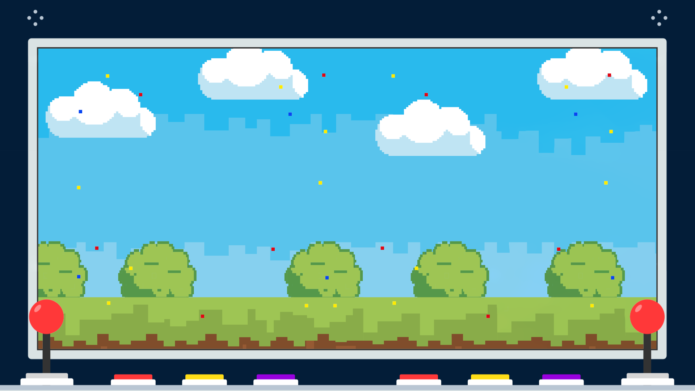




피지컬 올림픽
2D게임프로그래밍 2차 발표
2020182029 이동재
GAME START!
Notes:
안녕하세요 2d게임프로그래밍 1차 발표를 하게된 20학번 이동재입니다. 발표 시작하겠습니다.

Slide 2
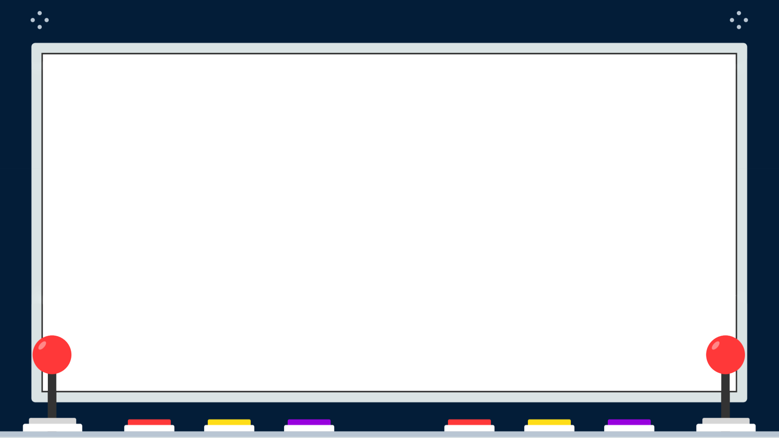

개발 계획 및 진행도
주차 |  | 진행률
1주차 | 리소스 수집, 객체 및 프레임 워크 구상
 | 사격 리소스 수집 진행중 | 70%
2주차 | 육상 종목 구현(장애물 X), 캐릭터 움직임
 | 화면 스크롤 X, 점프 X | 80%
3주차 | 육상 맵 장애물 설치 및 캐릭터 애니메이션
 | 화면 스크롤 불가로 인한 장애물 설치 X | 20%
4주차 | 사격 표적 구현 및 크로스헤어, 정밀도 설정
 | X | 0%
Notes:
게임 컨셉입니다. 피지컬 올림픽은 육상과 사격으로 이루어진 스포츠 게임입니다. 마우스와 키보드를 이용해 최단시간내에 미션을 클리어 하는것을 목표로 합니다.

Slide 3
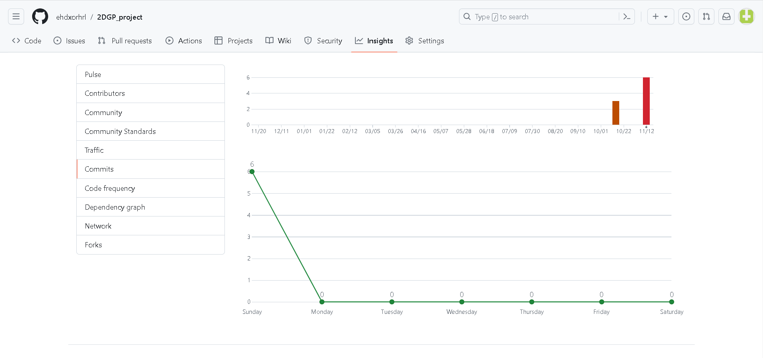
커밋 상황
Notes:
게임 컨셉입니다. 피지컬 올림픽은 육상과 사격으로 이루어진 스포츠 게임입니다. 마우스와 키보드를 이용해 최단시간내에 미션을 클리어 하는것을 목표로 합니다.

